Slide 1
新闻详情

Slide 2
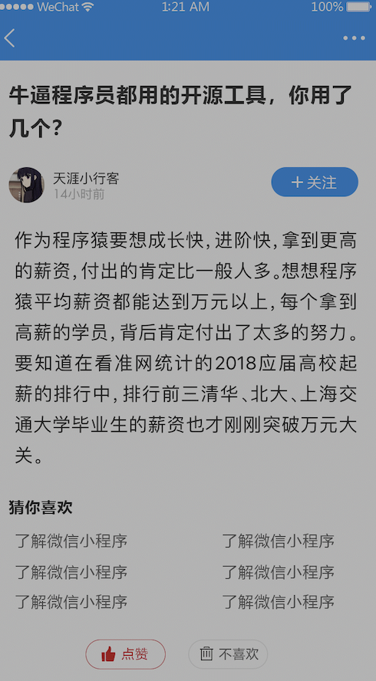
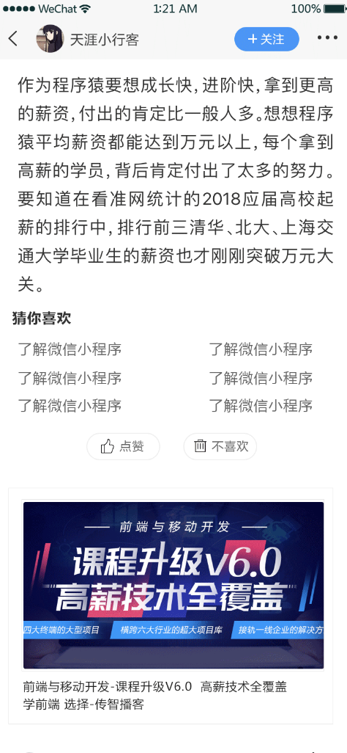
学习目标
1

Slide 3
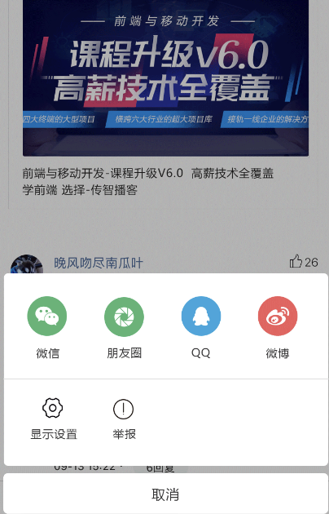
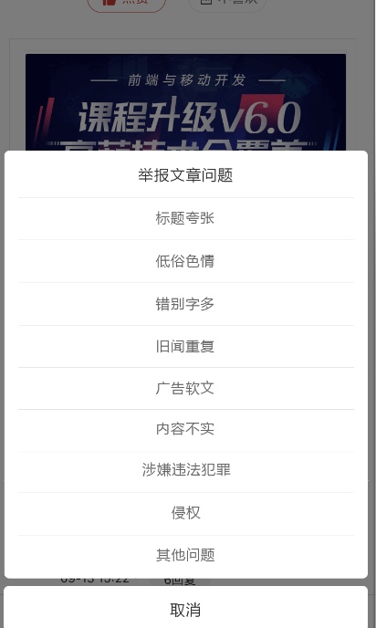
学习目标

Slide 4
学习目标
1
SLIVER

Slide 5
学习目标
2
SLIVER布局

Slide 6
学习目标
3
按钮交互

Slide 7
学习目标
4
底部举报框

Slide 8
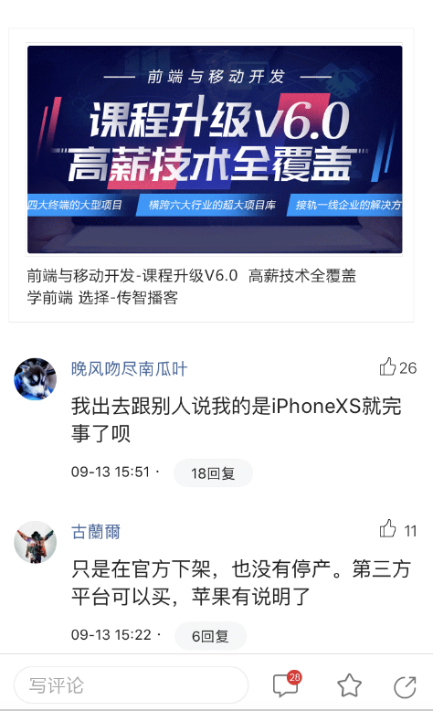
学习目标
5
评论

Slide 9
学习目标
6
更多评论界面

